Slide 1
Chemin clinique pour une paroi complexe
MESH 2019
Dr. Haitham KHALIL
C.H.U de Rouen
Rouen

Slide 2
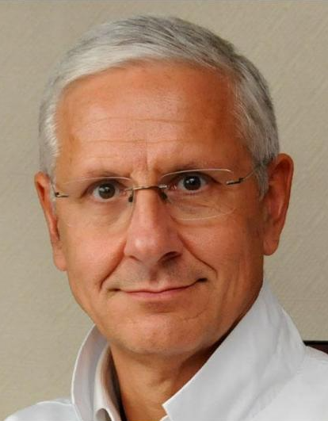
Chemin clinique pour une pathologie pariétale complexe dans un C.H.U.

Slide 3
Introduction
- Le chemin clinique: Une méthode d’évaluation et d’amélioration des pratiques, pour constituer un parcours du patient
- Il vise à planifier, rationaliser et standardiser la prise en charge des patients présentant un problème de santé comparable afin de réaliser une prise en charge optimale.
- Il permet de réduire les dysfonctionnements en développant la coordination et la communication entre les acteurs.
- Optimiser l’utilisation des ressources affectée
MESH 2019
MESH 2019
MESH 2019
MESH 2019
MESH 2019

Slide 4
Description
- Définir le groupe de patients et la prise en charge.
- Déterminer l’organisation à mettre en place pour élaborer le CC.
- Élaborer le chemin clinique:
- Tableau: Organisation, planification et traçabilité.
- Les critères d’inclusion et d’exclusion.
- Etapes à réaliser
- Analyser les écarts rencontrés.
- Evaluer la pertinence.
MESH 2019
MESH 2019
MESH 2019
MESH 2019
MESH 2019
Notes:
- Définir le groupe de patients et la prise en charge qui en font l’objet.

Slide 5
Problématiques
1- Le problème de santé doit être :
Fréquent, clairement défini avec PEC homogène.
3- La PEC est multidisciplinaire.
5- Un consensus professionnel autour de la PEC est obtenu.
MESH 2019
MESH 2019
MESH 2019
MESH 2019
MESH 2019

Slide 6
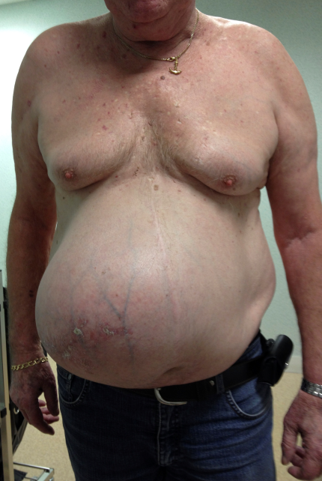
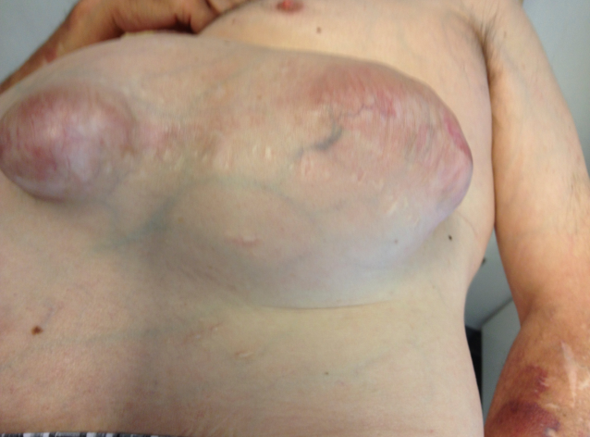
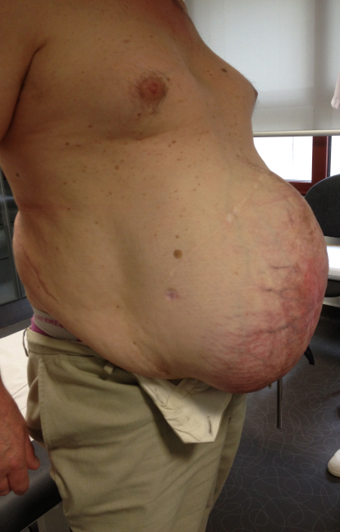
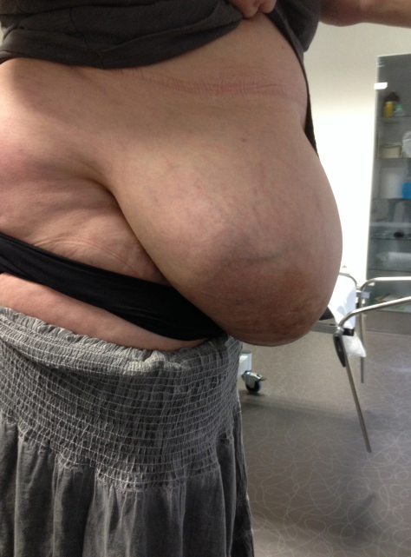
Eventrations Difficiles
MESH 2019
MESH 2019
MESH 2019
MESH 2019
MESH 2019

Slide 7
Eventrations Difficiles
- Grandes éventrations:
Collet ≥ 10 cm / Surface ≥ 100 cm²
- Le volume de ces éventrations !!
- La difficulté de leur réintégration !!
- 5 -10 % des éventrations ne sont pas réintégrable
- Les principes du traitement des grosses éventrations:
1- La réintégration du contenu du sac dans la cavité abdominale
2- La fermeture de la paroi
MESH 2019
MESH 2019
MESH 2019
MESH 2019
MESH 2019
Notes:
Les classifications actuelles définissent les éventrations par la taille de leur orifice. Sont classées comme grandes les éventrations avec un collet ≥ 10 cm ou une surface ≥ 100 cm² mais cette définition ne tient pas compte des volumes de ces éventrations ni de la difficulté de leur réintégration en sachant que les principes du traitement des grosses éventrations passe par deux étapes :
1- La réintégration du contenu du sac dans la cavité abdominale
2- La fermeture de la paroi

Slide 8
Eventrations Difficiles
La réparation:
1- Incisions de décharge sur l’aponévrose antérieure
2- Opération de Ramirez « Components separation technique »
3- Résection partielle du contenu viscéral extériorisé
4- La préparation par pneumopéritoine progressif pré-opératoire selon GONI MORENO
Ou: Leurs associations
MESH 2019
MESH 2019
MESH 2019
MESH 2019
MESH 2019
Notes:
Les classifications actuelles définissent les éventrations par la taille de leur orifice. Sont classées comme grandes les éventrations avec un collet ≥ 10 cm ou une surface ≥ 100 cm² mais cette définition ne tient pas compte des volumes de ces éventrations ni de la difficulté de leur réintégration en sachant que les principes du traitement des grosses éventrations passe par deux étapes :
1- La réintégration du contenu du sac dans la cavité abdominale
2- La fermeture de la paroi

Slide 9
Technique de Goni-MORENO
Le pneumopéritoine progressif pré opératoire
Etirement des muscles
Agrandissement de la cavité abdominale
Réintégration des viscères
Fermeture de la paroi sans tension
MESH 2019
MESH 2019
MESH 2019
MESH 2019
MESH 2019
Notes:
La préparation par pneumopéritoine progressif pré opératoire Ayant pour but d’agrandir la cavité abdominale en étirant les muscles avec un effet d’agrandissement de la cavité abdominale permettant la réintégration des viscères et une fermeture de la paroi avec une tension moins élevée.

Slide 10
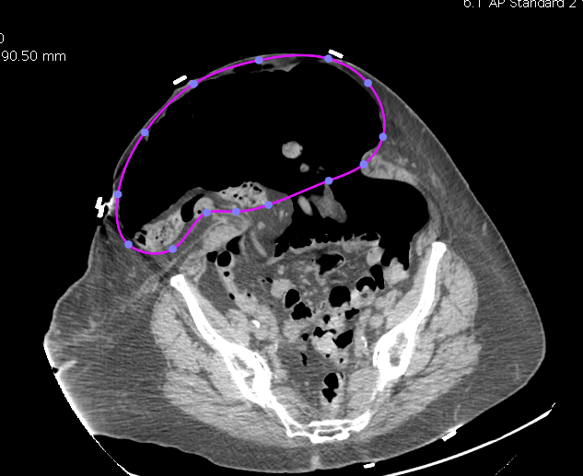
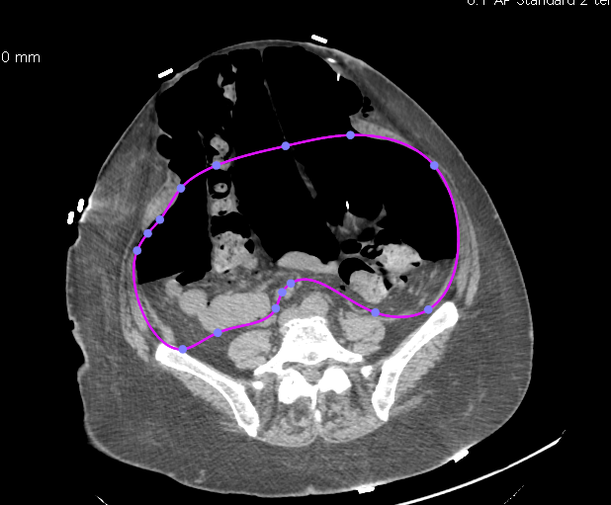
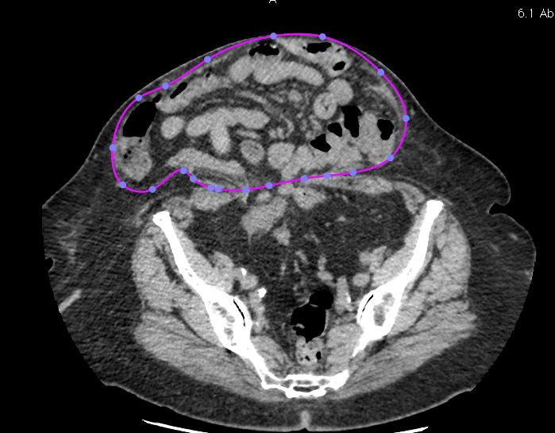
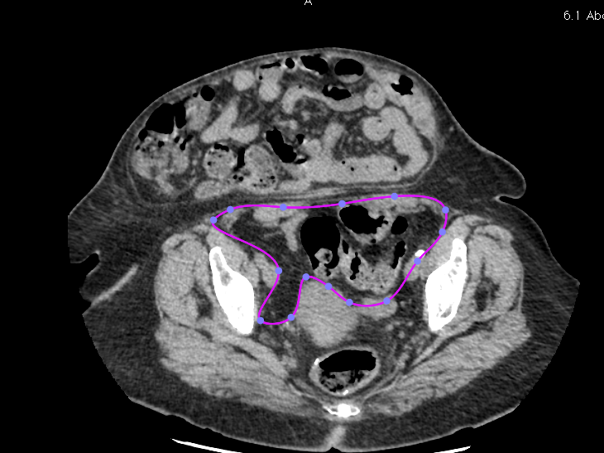
Technique de Goni-MORENO
Après
Avant
MESH 2019
MESH 2019
MESH 2019
MESH 2019
MESH 2019

Slide 11
Technique de Goni-MORENO
Méthodes - Insufflation:
- Pose d’un moyen d’insufflation en intra-péritonéal (C.I.P ou KT)
- Insufflation de l’air ambiant.
- Port de ceinture de contention abdominale.
- Kinésithérapie respiratoire active.
- HBPM préventive.
- ECG, PaO₂, PaCO₂ chaque séance.
2-3 jours
J0
J 14-20
MESH 2019
MESH 2019
MESH 2019
MESH 2019
MESH 2019

Slide 12
Parcours de patient
Principes:
1- La Phase pré-opératoire
2- La Phase peri-opératoire
3- La Phase post-opératoire
MESH 2019
MESH 2019
MESH 2019
MESH 2019
MESH 2019

Slide 13
Phase pré-opératoire
1- Consultation(s) du chirurgien
2- Consultation(s) de l’anésthésiste
3- Consultation(s) de l’infirmière (ERAS) 4- Préparation pré-opératoire
MESH 2019

Slide 14
Phase pré-opératoire
1- Consultation(s) du chirurgien:
- Cs.1: - Sélection des patients: Affection, terrain.
- Explication de la pathologie et les complications.
- Alternatives thérapeutiques et la mobi-mortalité.
- Abstention et ses conséquences.
- Examens complémentaires ( TDM 1+ Volumétrie) et avis.
- Patient accompagné.
MESH 2019

Slide 15
Phase pré-opératoire
1- Consultation(s) du chirurgien:
- Cs.2: - Récupérer examens, CRO et avis.
- Discuter la PEC avec les supports.
- Eligibilité du patient: Ambulatoire et le geste chirurgical.
- Proposition définitive et explication détaillée sur la PEC:
- Parcours avec les étapes et actes.
- Préparation pré-op. (Tabac / Poids / Diabète / Hygiènes)
- Evaluation pré-op. (Respiratoire / Nutrition / Cutanée)
MESH 2019

Slide 16
Phase pré-opératoire
1- Consultation(s) du chirurgien:
- Cs.2: - Programmation:
- Séances de rééducation diaphragmatique.
- La mise en place de CIP et le début de l’insufflation.
- La fréquence et les dates d’insufflation.
- Départ du traitement HBPM, et le sanglage abdo.
- Date de TDM 2 avec étude volumétrique.
- Date de l’intervention.
- Signature des consentements.
MESH 2019

Slide 17
Phase pré-opératoire
2- Consultation(s) de l’anésthésiste:
- ATCD et bilan cardio-respiratoire
- Avis et bilan complémentaires.
- Contre indications?
- Prévoir un séjour en réanimation ou SIPO en post-op.
- Programmer une Cs.2 la veille de l’intervention.
- Gestion de la douleur pendant l’insufflation.
MESH 2019

Slide 18
Phase pré-opératoire
3- Consultation de l’infirmières:
- Accueille et présentation générale de son axe de travail.
- Présentation ERAS
- Planifier le parcours avec les différents étapes.
- Plan de l’accompagnement dans la préparation pré-opératoiere.
- Remise des documents et de la fiche d’auto-surveillance.
MESH 2019

Slide 19
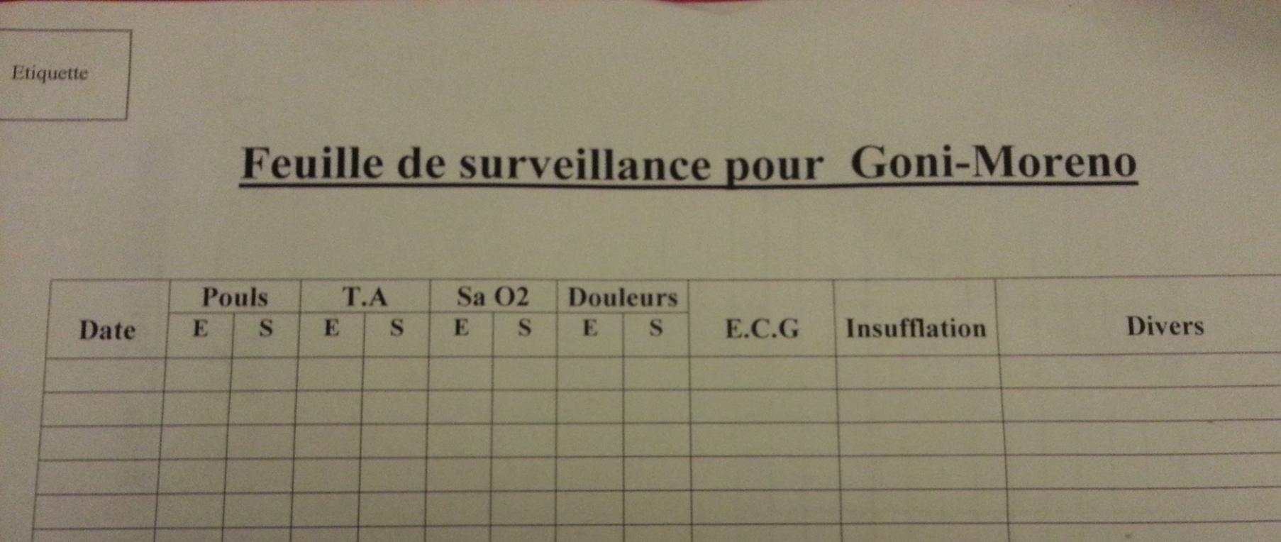
Phase péri-opératoire (1)
- Hospitalisation en ambulatoire:
- Accueille
- Consultation de la fiche d’auto-surveillance.
- Bilan d’entrée et de sortie:
T-A / Pouls / ECG / PaO₂ / PaCO₂ / Douleur.
- Insufflation de PPP.
- Surveillance 6 - 8 h.
- Retour à domicile accompagné.
MESH 2019

Slide 20
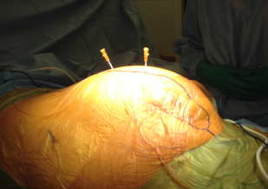
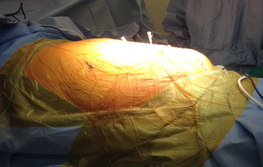
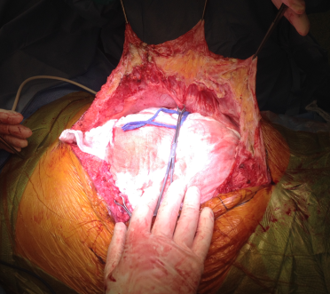
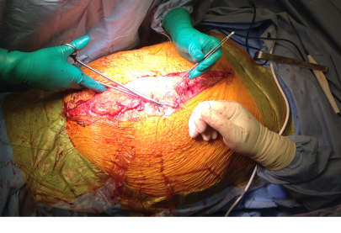
Phase péri-opératoire (2)
-Accueille par l’équipe P.M à J-1.
- TDM 2 et étude volumétrique.
- Cs. Chir.: Pour confirmation.
- Cs. Anésthésiste + BB pré-op.
- J0: INTERVENTION
- Séjour Réa. Ou SIPO ?
Unité: - Surveillance: Clinique et Biologique.
- S.U avec mesure de la pression intra vésicale X 2 / Jour.
- Mobilisation et alimentation à J0.
MESH 2019

Slide 21
Phase péri-opératoire (2)
- Contrôle médical et para médical avant la sortie.
- Remise des documents: CRO, CRH, AT, RV et ordonnances.
- Sortie accompagné.
Phase post-opératoire
- Cs. Chirurgicale à: J7 / M1 / M3 / M12.
MESH 2019

Slide 22
Conclusion
- Le parcours patient pour les éventrations complexes est une méthode qualitative, utile et faisable dans des contextes organisationnels variés
- Démarche qui développe et renforce le travail en équipe, et permet une meilleure connaissance des rôles de chacun, facilite les échanges d’informations entre professionnels de secteurs différents
MESH 2019

Slide 23
Conclusion
- Le chemin clinique peut être élaboré et doit être adapté pour des situation complexes et par chaque établissement
- Il conduit à l’amélioration la prise en charge des patients par:
- Diminution de la durée d’hospitalisation, du séjour
- Diminution des coûts
- Augmentation de la satisfaction de ces patients compliqués sur la qualité de la PEC.
MESH 2019

Slide 24
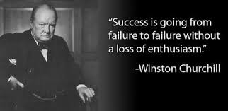
MESH 2019

